Slide 1






Пізнаємо природу
6 клас
Урок 7
Дослідження
«Винаходи, що роблять комфортним життя, їх історія і призначення»

Slide 2
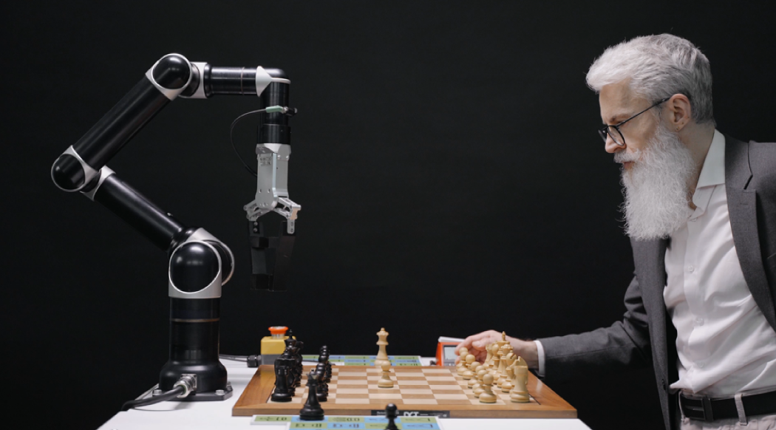


Кожний винахід – це якийсь новий предмет, якого не існувало у природі. Часто робити винаходи людину спонукають проблеми і незручності, які виникають в повсякденному житті.

Slide 3
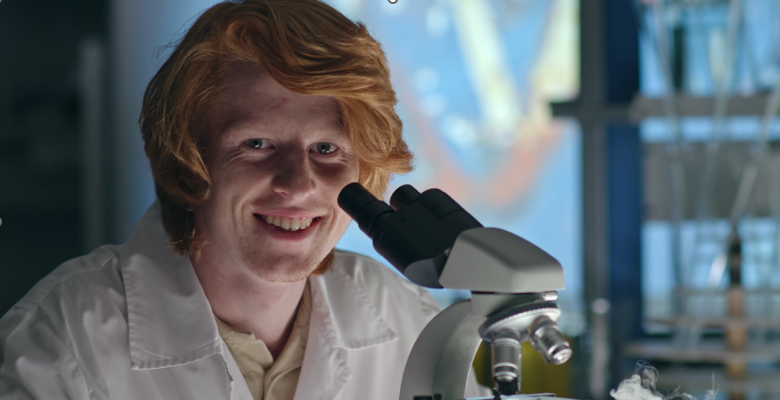
1
Сформулюй мету, склади план і проведи спостереження.
Мета спостереження
Дослідити декілька винаходів, що зробили життя людей комфортним. Дізнатися про історію цих винаходів і їх призначення.

Slide 4
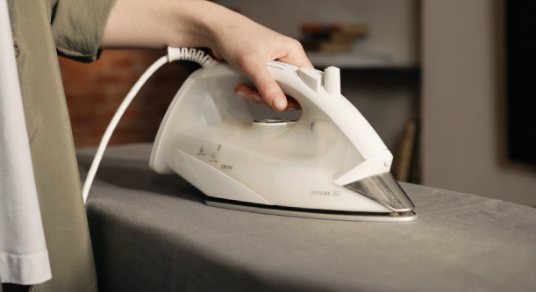
2
Накресли у зошиті таблицю за зразком. Заповніть перший рядок таблиці, як на зразку.
№ | Назва винаходу | Яку проблему дозволяє розв’язувати | Коли, де і ким здійснено винахід
1 | Праска електрична | Отримати одяг без складочок, не пом’ятий, аби виглядати охайно | Генрі Сілі, 1882 р., США
2
3
4

Slide 5

Повну презентацію дивіться у відеоуроці

